Slide 1
รายงานความก้าวหน้า หมวดที่ 7 การประเมินประสิทธิภาพและการปรับปรุง
อย่างต่อเนื่อง

Slide 2
หมวดที่ 1 การบริหารจัดการองค์กร
แผนการจัดการสิ่งแวดล้อม
ชื่อแผนงาน .................................โครงการสัปดาห์ Green Office สำนักงานอธิการบดี ......................หมายเลขแผนงาน............................................ผู้จัดทำ........นายประคองยอดหอม......
หน่วยงาน.....กองอาคารและสถานที่ สำนักงานอธิการบดี..........................วันที่บังคับใช้........3 สิงหาคม 2560 ....ผู้อนุมัติ........ผู้ช่วยศาสตราจารย์ ดร. ทองเลียน บัวจูม....วันที่....2 สิงหาคม 2560......
วัตถุประสงค์ 1. เพื่อประชาสัมพันธ์และสร้างการรับรู้เกี่ยวกับการดำเนินการสำนักงานสีเขียว (Green Office) ของสำนักงานอธิการบดีให้แก่บุคลากรสำนักงานอธิการบดี และบุคลการนอกสำนักงานอธิการบดี
2. เพื่อให้บุคลากรสำนักงานอธิการบดีได้มีส่วนร่วมในการดำเนินการสำนักงานสีเขียว (Green Office) อย่างต่อเนื่อง
เป้าหมาย................................................................................................................................................................................................................................................................................................
ลำดับ | รายละเอียดขั้นตอน |  | พ.ศ. |  |  |  |  |  |  |  |  |  |  |  | ผู้รับผิดชอบ | งบประมาณ
 | การปฏิบัติงาน |  | ม.ค. | ก.พ. | มี.ค. | เม.ย. | พ.ค. | มิ.ย. | ก.ค. | ส.ค. | ก.ย. | ต.ค. | พ.ย. | ธ.ค.
1 | การจัดกิจกรรม Big Cleaning Day | แผน |  |  |  |  |  |  |  |  |  |  |  |  | นายประคอง ยอดหอม
 |  | ปฏิบัติ
2 | การจัดกิจกรรมเวทีเสวนา Green Office | แผน |  |  |  |  |  |  |  |  |  |  |  |  | นายประคอง ยอดหอม
 |  | ปฏิบัติ
 |  | แผน
 |  | ปฏิบัติ
การติดตามความก้าวหน้า ให้ทำเครื่องหมายในช่องปฏิบัติและแนบเอกสารการปฏิบัติงาน
ข้อบกพร่องที่พบจากการติดตามความก้าวหน้าและมาตรการแก้ไข ป้องกัน

Slide 3
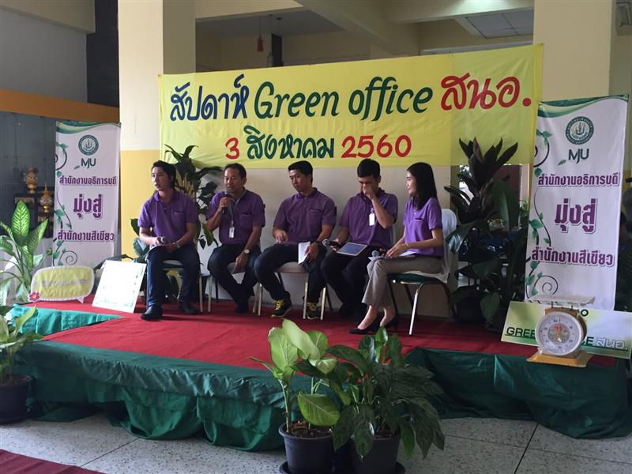
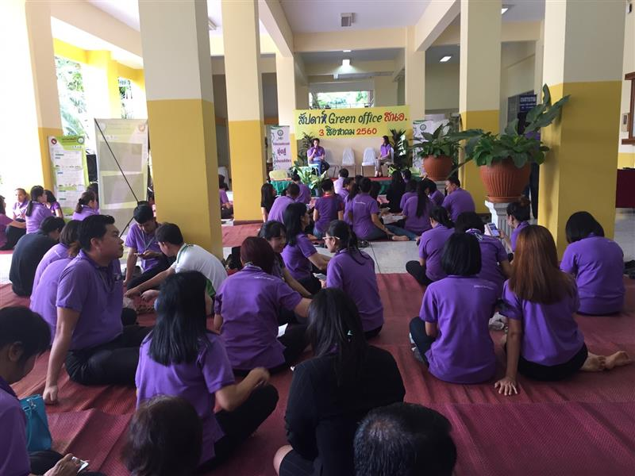
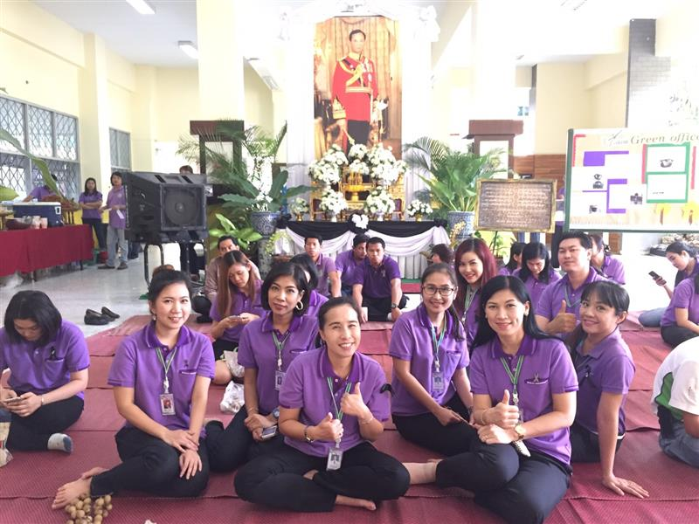
ภาพกิจกรรมสัปดาห์ Green Office สำนักงานอธิการบดี

Slide 4
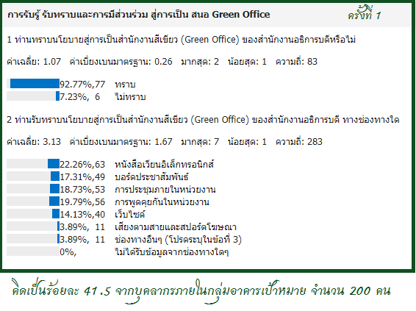
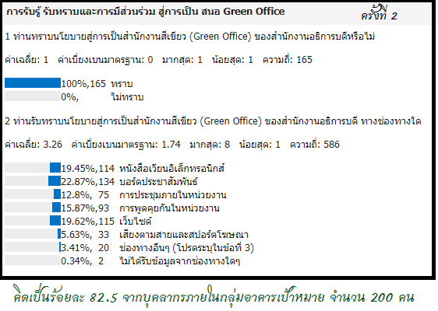
หมวดที่ 2 การสื่อสารและกระบวนการสร้างจิตสำนึก
การปรับปรุงอย่างต่อเนื่อง ของการสื่อสารและกระบวนการสร้างจิตสำนึก การประชาสัมพันธ์การรับรู้ รับทราบและการมีส่วนร่วม สู่การเป็น สนอ Green Office ในครั้งที่ 2 คิดเป็นร้อยละ 82.5 เพิ่มมาจากครั้งที่ 1 ถึง ร้อยละ 41 จากจำนวนกลุ่มเป้าหมายทั้งหมด 200 คน

Slide 5
หมวดที่ 3 รณรงค์ลดการใช้กระดาษในสำนักงานอธิการบดี
- เพิ่งได้ข้อมูลค่ะ

Slide 6
หมวด 4 การจัดการของเสียในสำนักงาน
1. มีการกำหนดแนวทางการลดปริมาณขยะภายในอาคารสำนักงานอธิการบดี มหาวิทยาลัยแม่โจ้ ได้แก่ การนำขยะอินทรีย์ไปแปรรูปทำปุ๋ยอินทรีย์
2. การชั่งและบันทึกปริมาณขยะในแต่ละวัน และนำไปไว้ที่จุดรวบรวมขยะประจำอาคาร
3. มีการการติดตั้งถังดักไขมันประจำหน่วยงาน เพื่อการจัดการเศษอาหารและคราบน้ำมัน โดยเครื่องดักไขมันขนาดความจุ 20 ลิตร และถังขยะเปียก (สำหรับใส่เศษอาหาร) (ได้รับมาจรฐาน มอก. รับประกันตลอดอายุการใช้งาน 1 ปี) จุดที่ 1 : ติดตั้งเครื่องดักไขมัน ขนาดความจุ 20 ลิตร ห้องกองอาคารและสถานที่ ชั้น 4 อาคารสำนักงานอธิการบดี จำนวน 1 เครื่อง
4. มีการจัดเก็บขยะอันตรายเพื่อรอการขนย้าย โดยดำเนินการจ้างเหมาเพื่อทำลาย โดยบริษัทที่รับทำลายต่อไป

